Slide 1
Reazioni reversibili ed equilibrio dinamico
Molte reazioni chimiche, anziché procedere fino alla completa trasformazione dei reagenti in prodotti, arrivano solo ad un pezzo della trasformazione e poi sembrano fermarsi. La reazione in questo caso viene indicata con la doppia freccia e viene chiamata reazione di equilibrio
.
Reazione a completezza:
A + B C + D
Reazione reversibile o all’equilibrio:
A + B C + D
moli
C+D
moli
A+B
A+B
C+D
A+B
C+D
A+B
C+D
tempo
tempo
A + B C + D
L’ equilibrio è dinamico: a livello molecolare c’è la continua trasformazione di reagenti in prodotti (reazione diretta) e simultaneamente prodotti in reagenti (reazione inversa). Le due reazioni procedono alla stessa velocità
reazione diretta
reazione inversa
C + D A + B
A + B C + D

Slide 2
Reazioni reversibili ed equilibrio dinamico
La reazione raggiunge uno stato di equilibrio, che è uguale da qualunque punto si parta.
A + B C + D
moli
C+D
A+B
C+D
A+B
C+D
A+B
tempo
tempo

Slide 3
Quando si raggiunge il punto di equilibrio?
Consideriamo una reazione di equilibrio in cui i reagenti e i prodotti sono allo stato gassoso:
$$3 H_{2\left(g\right)}+N_{2}\left(g\right)⇌2 NH_{3\left(g\right)}$$
Si introducono in un reattore chiuso i reagenti e si lascia che il sistema raggiunga lo stato di equilibrio.
All’equilibrio, si misura la concentrazione delle diverse specie all’equilibrio: si osserva che sono ancora presenti reagenti che non si sono trasformati.
Ripetendo l’operazione con quantità iniziali diverse di reagenti si ottengono valori di concentrazione diversi. Le concentrazioni di reagenti e prodotti all’equilibrio però sono in un rapporto costante tra di loro.

Slide 4
Legge di azione di massa
Per la generica reazione: $aA + bB ⇌ cC + dD$
dove a, b, c e d sono i coefficienti stechiometrici, A e B i reagenti e C e D i prodotti, all’equilibrio vale la legge di azione di massa:
$$K_{c}=\frac{{\left[C\right]}^{c}⋅{\left[D\right]}^{d}}{{\left[A\right]}^{a}⋅{\left[B\right]}^{b}}$$
In generale per un equilibrio, se la costante di reazione K_{c} è molto maggiore di 1, la reazione è spostata verso i prodotti. Se K_{c} è molto minore di 1, la reazione si dice spostata verso i reagenti.
In base a questa legge, da qualunque concentrazione di reagenti/prodotti il sistema parta, lo stato di equilibrio raggiunge comunque il rapporto rappresentato dalla costante. Tale costante è la costante di equilibrio della reazione
La costante di equilibrio, che varia a seconda di quale reazione si consideri, NON varia con le concentrazioni di reagenti e prodotti, ma dipende solo dalla temperatura.

Slide 5
Reazioni di equilibrio allo stato gassoso
Per reazioni allo stato gassoso, è possibile esprimere la legge di azione di massa anche considerando le pressioni parziali all’equilibrio. Infatti, se consideriamo l’equazione di stato dei gas, possiamo riscrivere la legge di azione di massa sulla base delle pressioni parziali dei gas: $P_{A}⋅V=n_{a}⋅R⋅T ⟹ \frac{n_{A}}{V}=\left[A\right]=\frac{P_{A}}{RT}$ e analogamente per le pressioni parziali P_{B}, P_{C} e P_{D}.
Quindi:
$$K_{c}=\frac{{\left(\frac{P_{C}}{RT}\right)}^{c}⋅{\left(\frac{P_{D}}{RT}\right)}^{d}}{{\left(\frac{P_{A}}{RT}\right)}^{a}⋅{\left(\frac{P_{B}}{RT}\right)}^{b}}=RT^{\left(a+b−c−d\right)}⋅\frac{P_{C}^{c}⋅P_{D}^{d}}{P_{A}^{a}⋅P_{B}^{b}}$$
Costante!
La legge di azione di massa per reazioni in fase gas può essere scritta come:
Da queste equazioni si osserva la relazione tra le due forme alternative della legge di azione di massa per le reazioni in fase gas:
$$K_{p}=K_{c}{\left(RT\right)}^{Δν}$$
dove Δν è la differenza tra coefficienti stechiometrici di prodotti e reagenti,
$Δν=c+d−a−b$.
Le unità di misura delle costanti dipendono dalla reazione in esame e dai suoi coefficienti stechiometrici.
$$K_{p}=\frac{P_{C}^{c}⋅P_{D}^{d}}{P_{A}^{a}⋅P_{B}^{b}}$$

Slide 6
Esempio: In un recipiente di 5.00 L, sono presenti 10.50 mol di ammoniaca all’equilibrio con azoto molecolare e idrogeno molecolare. Se in questa situazione la concentrazione di azoto è pari a 17.7 mol/L e la concentrazione di idrogeno è pari a 0.510 mol/L, calcolare la costante di equilibrio per la reazione: $2 NH_{3 (g)} ⇌ N_{2(g)} + 3 H_{2(g)}$
Esempio: PCl₅ si decompone in Cl₂ e PCl₃. Tutte le specie sono allo stato gassoso. Il sistema raggiunge l’equilibrio secondo la reazione: $P{Cl}_{5(g)} ⇌{ Cl}_{2(g)}+P{Cl}_{3(g)}$
La costante di equilibrio K_{p} è pari a 0.559 atm. All’equilibrio la pressione parziale di PCl₅ nel recipiente è pari a 1.186 atm e la pressione parziale di cloro è pari a 0.900 atm, calcolare la pressione totale all’equilibrio e la pressione parziale di PCl₃.

Slide 7
Esempio: In un recipiente di 5.00 L, sono presenti 10.50 mol di ammoniaca all’equilibrio con azoto molecolare e idrogeno molecolare. Se in questa situazione la concentrazione di azoto è pari a 17.7 mol/L e la concentrazione di idrogeno è pari a 0.510 mol/L, calcolare la costante di equilibrio per la reazione: $2 NH_{3 (g)} ⇌ N_{2(g)} + 3 H_{2(g)}$
Esempio: PCl₅ si decompone in Cl₂ e PCl₃. Tutte le specie sono allo stato gassoso. Il sistema raggiunge l’equilibrio secondo la reazione: $P{Cl}_{5(g)} ⇌{ Cl}_{2(g)}+P{Cl}_{3(g)}$
La costante di equilibrio K_{p} è pari a 0.559 atm. All’equilibrio la pressione parziale di PCl₅ nel recipiente è pari a 1.186 atm e la pressione parziale di cloro è pari a 0.900 atm, calcolare la pressione totale all’equilibrio e la pressione parziale di PCl₃.

Slide 8
Esempio: In un recipiente di 5.00 L, sono presenti 10.50 mol di ammoniaca all’equilibrio con azoto molecolare e idrogeno molecolare. Se in questa situazione la concentrazione di azoto è pari a 17.7 mol/L e la concentrazione di idrogeno è pari a 0.510 mol/L, calcolare la costante di equilibrio per la reazione: $2 NH_{3 (g)} ⇌ N_{2(g)} + 3 H_{2(g)}$
Esempio: PCl₅ si decompone in Cl₂ e PCl₃. Tutte le specie sono allo stato gassoso. Il sistema raggiunge l’equilibrio secondo la reazione: $P{Cl}_{5(g)} ⇌{ Cl}_{2(g)}+P{Cl}_{3(g)}$
La costante di equilibrio K_{p} è pari a 0.559 atm. All’equilibrio la pressione parziale di PCl₅ nel recipiente è pari a 1.186 atm e la pressione parziale di cloro è pari a 0.900 atm, calcolare la pressione totale all’equilibrio e la pressione parziale di PCl₃.

Slide 9
Relazione tra costanti di equilibrio di reazioni diverse
Data la reazione $aA + bB ⇌ cC + dD$ con costante $K_{c}=\frac{{\left[C\right]}^{c}⋅{\left[D\right]}^{d}}{{\left[A\right]}^{a}⋅{\left[B\right]}^{b}}$
la reazione inversa $cC +dD ⇌ aA +bB$ ha una costante ${K′}_{c}=\frac{{\left[A\right]}^{a}⋅{\left[B\right]}^{b}}{{\left[C\right]}^{c}⋅{\left[D\right]}^{d}}$ .
La costante di equilibrio della reazione inversa è pari all’inverso della costante di equilibrio della reazione diretta. K’_{c} = 1/K_{c}
Il valore della costante di equilibrio dipende anche dal bilanciamento della reazione.
Ad esempio: la reazione $2 CO_{\left(g\right)}+O_{2\left(g\right)}⇌2 CO_{2\left(g\right)}$ ha costante $K_{c}=\frac{{\left[CO_{2}\right]}^{2}}{{\left[CO\right]}^{2}\left[O_{2}\right]}$ , la reazione $CO_{\left(g\right)}+1/2O_{2\left(g\right)}⇌CO_{2\left(g\right)}$ ha costante ${K′}_{c}=\frac{\left[CO_{2}\right]}{\left[CO\right]{\left[O_{2}\right]}^{1/2}}$ . La costante della prima reazione è quindi pari al quadrato della seconda costante: $K_{c}={\left(K_{c}^{′}\right)}^{2}$
In generale, è possibile calcolare costanti di equilibrio di reazioni che siano la somma o la sottrazione di altre reazioni, moltiplicando o dividendo le costanti di equilibrio, rispettivamente.

Slide 10
Esempio: Si considera la reazione di formazione dell’ammoniaca:
$2 NH_{3\left(g\right)}⇌N_{2\left(g\right)}+3 H_{2\left(g\right)}$ la cui costante di equilibrio è K₁$.$
Calcolare la costante di equilibrio K₂ della reazione: $1/2N_{2\left(g\right)}+3/2H_{2\left(g\right)}⇌NH_{3\left(g\right)}$
Esempio: Si considerano le seguenti reazioni, con relative costanti d’equilibrio:
$2 NO_{(g)}+O_{2(g)} ⇌ 2NO_{2(g)}$ (K₁) e $2 NO_{2(g)} ⇌ N_{2}O_{4(g)}$ (K₂)
Sulla base di queste reazioni, calcolare la costante di equilibrio K₃ della reazione:
$$2NO_{\left(g\right)}+O_{2\left(g\right)}⇌N_{2}O_{4\left(g\right)}$$

Slide 11
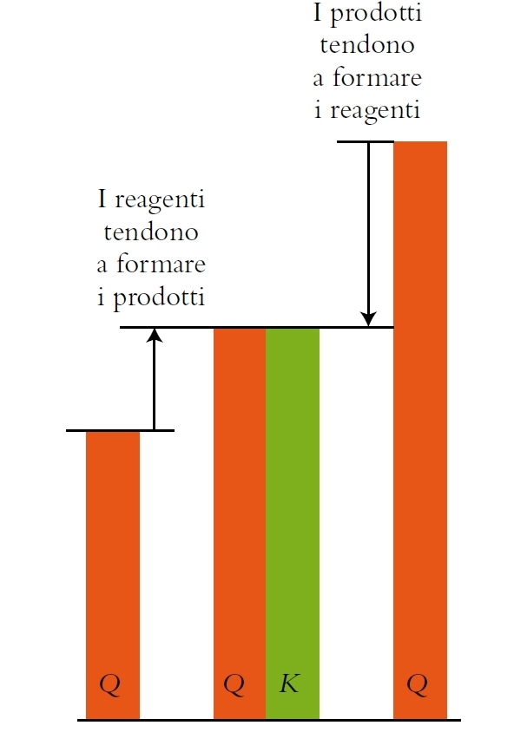
Quoziente di reazione
A differenza della costante di equilibrio che vale solo per lo stato di equilibrio, il quoziente di reazione può essere calcolato per tutti gli stati del sistema. Per una generica reazione $aA + bB ⇌ cC + dD$, il quoziente di reazione è:
$$Q=\frac{{\left[C\right]}^{c}{\left[D\right]}^{d}}{{\left[A\right]}^{a}{\left[B\right]}^{b}}$$
dove le concentrazioni sono istantanee e possono assumere qualsiasi valore.
Il quoziente di reazione può essere direttamente confrontato con la costante di equilibrio per capire come si comporta il sistema evolvendo spontaneamente verso l’equillibrio:
Se il quoziente di reazione è uguale alla contante di equilibrio (Q = K), il sistema si trova all’equilibrio.
Se il quoziente di reazione è minore della costante di equilibrio (Q < K), la reazione diretta avviene a velocità maggiore di quella inversa, fino a raggiungere l’equilibrio.
Se il quoziente di reazione è maggiore della costante di equilibrio (Q > K), la reazione inversa avviene a velocità maggiore di quella diretta, fino a raggiungere l’equilibrio.

Slide 12
Perturbazione di un sistema all’equilibrio
Cosa succede ad un sistema all’equilibrio a cui viene applicata una perturbazione? A causa della perturbazione, il sistema non è più all’equilibrio e tende ad evolvere in modo da ristabilire una condizione di equilibrio.
$$Q=\frac{{\left[C\right]}^{c}{\left[D\right]}^{d}}{{\left[A\right]}^{a}{\left[B\right]}^{b}}$$
$$K_{c}=\frac{{\left[C\right]}_{eq}^{c}{\left[D\right]}_{eq}^{d}}{{\left[A\right]}_{eq}^{a}{\left[B\right]}_{eq}^{b}}$$
$aA + bB ⇌ cC + dD$
Ad esempio: il sistema può essere perturbato modificando le concentrazioni di reagenti o prodotti. Si ottiene una variazione del quoziente di reazione del sistema.
• Aggiungendo un reagente, il valore di Q diminuisce, perché aumenta il denominatore. Poichè Q < K, il sistema evolve nel senso della reazione diretta formando una maggior quantità di prodotto, fino a ristabilire l’equilibrio (Q = K).
• Togliendo un reagente, Q aumenta, perchè diminuisce il denominatore. Il sistema evolve nel senso della reazione inversa per poter ristabilire l’equilibrio.
• Aggiungendo un prodotto, Q aumenta perchè aumenta il numeratore. Q > K e la reazione procede nel senso della reazione inversa, fino a ristabilire l’equilibrio.
• Sottraendo un prodotto, Q diminuisce perchè diminuisce il numeratore. Q < K e il sistema evolve nel senso della reazione diretta.

Slide 13
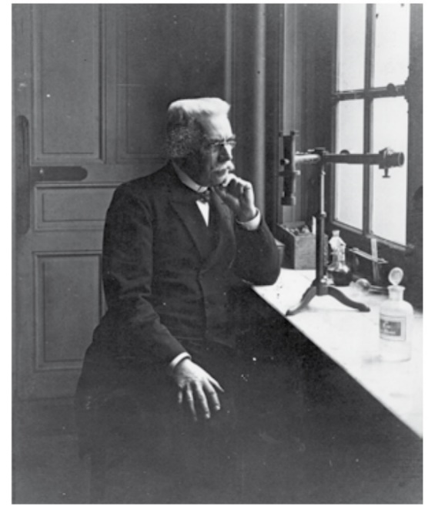
Principio di Le Châtelier
Il principio di Le Châtelier si applica a qualsiasi sistema all’equilibrio, il cui stato sia stato modificato da una perturbazione. E’ un principio generale che aiuta a prevedere in che direzione il sistema si sposta per ristabilire l’equilibrio.
il principio di Le Châtelier afferma che: un sistema in cui l’equilibrio è stato perturbato si modifica in modo da opporsi alla perturbazione, fino a ristabilire un nuovo stato di equilibrio.
Henri Le Châtelier
Per reazione all’equilibrio allo stato gassoso, una perturbazione del sistema può essere:
Variazioni delle quantità (concentrazioni) di reagenti o prodotti,
Variazione della pressione del reattore (o variazione del suo volume)
Variazione della temperatura.

Slide 14
L’aggiunta di un reagente alla miscela di reazione
$$Reagente/i⇌Prodotto/i$$
provoca uno "spostamento dell’equilibrio di reazione" verso i prodotti (ATTENZIONE: la costante non varia!).
L’aggiunta di un prodotto alla miscela di reazione
Q = K
Q < K
Q = K
$$Reagente/i⇌Prodotto/i$$
provoca uno "spostamento dell’equilibrio di reazione" verso i reagenti (ATTENZIONE: la costante non varia!).
L’inverso succede quando reagenti/prodotti vengono rimossi dall’ambiente di reazione.
Q = K
Q > K
Q = K

Slide 15
Variazione della costante con la temperatura
Il valore della costante di equilibrio di una specifica reazione non varia al variare delle concentrazioni delle specie coinvolte: anche quando variano le concentrazioni, il loro prodotto rimane quello definito dalla legge di azione di massa.
L’unica variabile che ha un effetto sulla costante di equilibrio è la temperatura. La costante di equilibrio è infatti una grandezza termodinamica, il cui valore varia al variare della temperatura.
Ad esempio: L’immagine mostra due provette identiche contenenti una miscela di diossido di azoto e tetraossido di diazoto, all’equilibrio secondo la reazione: $2 NO_{2\left(g\right)} ⇌ N_{2}O_{4\left(g\right)}$
Il procedere della reazione si vede dal colore della provetta: mentre NO₂ è un gas bruno, N₂O₄ è incolore. Al variare della temperatura, varia anche il colore della provetta contenente i gas.

Slide 16
Influenza della variazione di temperatura
La variazione della temperatura è l’unica perturbazione per cui la costante di equilibrio varia, ma in che modo?
Si distinguono due casi:
Per una reazione esotermica (= che libera calore), il calore può essere considerato un prodotto di reazione: $Reagenti ⇌Prodotti+calore$
In questo caso, un aumento di temperatura sposta la reazione verso i reagenti, ovvero fa diminuire il valore della costante di equilibrio.
Viceversa, la diminuzione di temperatura sposta la reazione verso i prodotti, facendo aumentare la costante di equilibrio.
K
K
Per una reazione endotermica (= che assorbe calore), il calore può essere considerato analogo ad un reagente: $Reagenti+calore⇌Prodotti$
In questo caso, un aumento di temperatura sposta la reazione verso i prodotti, ovvero fa aumentare il valore della costante di equilibrio.
Viceversa, la diminuzione di temperatura sposta la reazione verso i reagenti, facendo diminuire la costante di equilibrio.
K
K

Slide 17
Influenza della variazione di pressione e volume per reazioni in fase gassosa
In una reazione in cui reagenti e prodotti sono allo stato gassoso, la reazione si sposta anche per effetto di una variazione della pressione (e quindi del volume) complessiva del sistema.
Consideriamo l’equilibrio
Supponiamo che questo sistema si trovi all'equilibrio in un cilindro con pistone. Cosa accade se improvvisamente abbassiamo il pistone aumentando la pressione? Il principio di Le Chatelier ci dice che il sistema reagirà cercando di annullare tale perturbazione. Siccome la pressione totale del sistema è proporzionale alla concentrazione totale di molecole: P = n_{t} RT / V
un modo per annullare l'effetto dell'aumento di pressione è quello di diminuire la concentrazione totale di molecole, ovvero il numero totale di molecole.
In generale, una diminuzione del volume di un recipiente di reazione (aumento quindi della pressione del sistema) causerà uno spostamento nella direzione che minimizza il numero totale di moli di gas, mentre un aumento di volume causerà uno spostamento che massimizza il numero di moli totale di gas.

Slide 18
Influenza della variazione di pressione e volume per reazioni in fase gassosa
Vediamo in termini più quantitativi:
La K_{c} di questa reazione a 25°C è 4.63x10⁻³. Supponiamo di avere una miscela all’equilibrio 0.643 M di N₂O₄ e 0.0547 M di NO₂. Spingiamo sul pistone mobile (aumento di pressione) e vediamo che il volume si diminuisce (diminuzione di volume). Spingiamo il pistone finchè il volume non arrivi alla metà di quello iniziale e vediamo come cambiano le concentrazioni delle specie in seguito a questa perturbazione. Dalla relazione [C] = n/V, possiamo vedere che se il volume si dimezza, entrambe le concentrazioni molari dei due gas raddoppierebbero, se le moli non cambiassero. E quindi [N₂O₄] = 1.286 M e [NO₂] = 0.1094 M. Da queste nuove concentrazioni ricaviamo il valore del quoziente di reazione:
Q = [NO₂]²/[N₂O₄] = (0.1094)²/1.286 = 9.31x10⁻³ che è maggiore di K_{c}. Quindi il sistema risponderà alla perturbazione ristabilendo il valore di Kc.
Per farlo, la reazione si sposterà verso sinistra, cioè abbassando il valore numerico del numeratore e aumentando quello del denominatore, fino al punto in cui il rapporto non eguaglia di nuovo la K_{c} e il sistema si ritrova all’equilibrio

Slide 19
Dal punto di vista numerico, possiamo anche considerare la relazione tra pressione totale e costante di equilibrio della reazione in termini di K_{p}, per prevedere gli effetti di variazione di pressione e volume.
Esempio 1: $3 H_{2\left(g\right)}+N_{2\left(g\right)} ⇌ 2 NH_{3\left(g\right)}$ $K_{p}=\frac{P_{NH_{3}}^{2}}{P_{N_{2}}⋅P_{H_{2}}^{3}}$
$P_{NH_{3}}=χ_{NH_{3}}⋅P_{tot}$ $P_{N_{2}}=χ_{N_{2}}⋅P_{tot}$ e $P_{H_{2}}=χ_{H_{2}}⋅P_{tot}$
$$K_{p}=\frac{χ_{NH_{3}}^{2}P_{tot}^{2}}{χ_{N_{2}}P_{tot}⋅χ_{H_{2}}^{3}P_{tot}^{3}}=\frac{χ_{NH_{3}}^{2}}{χ_{N_{2}}⋅χ_{H_{2}}^{3}}⋅{\left(P_{tot}\right)}^{−2}$$
In questo caso, se la pressione esterna aumenta, per mantenere costante il valore di K_{P} il rapporto tra le frazioni molari deve aumentare: la reazione si sposta verso i prodotti.
Esempio 2: $N_{2\left(g\right)}+O_{2\left(g\right)} ⇌ 2 NO_{\left(g\right)}$ $K_{p}=\frac{P_{NO}^{2}}{P_{N_{2}}⋅P_{O_{2}}}$
$P_{NO}=χ_{NO}⋅P_{tot}$ $P_{N_{2}}=χ_{N_{2}}⋅P_{tot}$ e $P_{O_{2}}=χ_{O_{2}}⋅P_{tot}$
$$K_{p}=\frac{χ_{NO}^{2}P_{tot}^{2}}{χ_{N_{2}}P_{tot}⋅χ_{O_{2}}P_{tot}}=\frac{χ_{NH_{3}}^{2}}{χ_{N_{2}}⋅χ_{O_{2}}}$$
In questo caso, la variazione della pressione esterna non influenza l’equilibrio della reazione: la reazione diretta e quella inversa producono lo stesso numero di molecole.

Slide 20
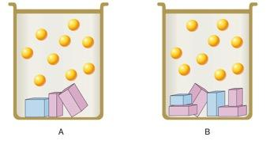
Equilibri eterogenei
Quando tutti i componenti della reazione sono in fase gassosa (o tutti in soluzione...), la costante di equilibrio considera la concentrazione (o pressione per i gas) di tutti i componenti.
Nel caso di reazioni che presentano reagenti o prodotti in fasi diverse (reazioni in fase eterogenea), i componenti in fase condensata (generalmente solidi) hanno una "concentrazione costante ", che può essere inclusa nella costante di reazione.
Ad esempio: Per la reazione $C_{(s)}+CO_{2(g)}⇌2 CO_{(g)}$ la costante di equilibrio può essere scritta come $K_{c}=\frac{{\left[CO\right]}^{2}}{\left[CO_{2}\right]}$ , mentre la concentrazione del reagente solido (in questo caso C) viene considerata costante e viene inclusa nel valore di K_{P}.
Questo significa che un aumento della quantità di reagente solido non fa variare la posizione dell’equilibrio della reazione, perchè la sua concentrazione rimane costante.
L’aggiunta/rimozione di composti solidi non modifica l’equilibrio della reazione!

Slide 21
Esempio: La costante K_{c} per la reazione: $2 SO_{2\left(g\right)}+O_{2\left(g\right)}⇌ 2 SO_{3\left(g\right)}$ vale 25.0 a 1000 K. In un recipiente di 2.5 L si introducono 0.16 mol di SO₃, 0.16 moli di SO₂, 0.10 moli di O₂.
a) Si valuti se la reazione è all’equilibrio e se non è così in quale direzione si sposterà.
Come si modifica l’equilibrio nei seguenti casi:
b) aumentando la concentrazione di SO₂;
c) riducendo il volume del contenitore.

Slide 22
Esempio: La costante K_{c} per la reazione: $2 SO_{2\left(g\right)}+O_{2\left(g\right)}⇌ 2 SO_{3\left(g\right)}$ vale 25.0 a 1000 K. In un recipiente di 2.5 L si introducono 0.16 mol di SO₃, 0.16 moli di SO₂, 0.10 moli di O₂.
a) Si valuti se la reazione è all’equilibrio e se non è così in quale direzione si sposterà.
Come si modifica l’equilibrio nei seguenti casi:
b) aumentando la concentrazione di SO₂;
c) riducendo il volume del contenitore.
I
C
E

Slide 23
Esempio: La costante K_{c} per la reazione $H_{2\left(g\right)}+I_{2\left(g\right)}⇌2 HI\left(g\right)$ vale 5.0 a 250 K. In un recipiente di 1.25 L si introducono 0.20 moli di H₂, 0.20 moli di I₂, 0.16 mol di HI.
a) Si valuti se la reazione è all’equilibrio e se non è così in quale direzione si sposta.
Come si modifica l’equilibrio nei seguenti casi:
b) aumentando la concentrazione di HI;
c) aumentando il volume del contenitore.
I
C
E

Slide 24
Utilizzo della tabella ICE
La tabella ICE è uno strumento nella risoluzione di problemi sugli equilibri: permette di seguire la reazione fino all’equilibrio e calcolare le concentrazioni/pressioni di reagenti e prodotti, tenendo conto dei coefficienti stechiometrici.
La tabella ICE ha 3 righe:
Riga I (inizio): condizioni all’inizio della reazione, in situazione di non-equilibrio; permette di calcolare il quoziente di reazione Q del sistema iniziale.
Riga C (cambiamento): variazione del sistema per raggiungere l’equilibrio, tenendo conto dei coefficienti stechiometrici.
Riga E (equilibrio): condizioni all’equilibrio (pressione o concentrazione); è la somma delle due righe precedenti e permette di calcolare la costante di equilibrio.
Esempio: In un contenitore di 2.00 L vengono introdotte 5.0 mol di I₂ e 5.0 mol di H₂ gassosi. Avviene la reazione: $I_{2(g)} + H_{2(g)} ⇌ 2 HI_{(g)}$ con K_{c} = 64. Calcolare le moli di ciascuna specie all’equilibrio.
[] $I_{2(g)} + H_{2(g)} ⇌ 2 HI_{(g)}$
I
C
E
2.5 mol/L
2.5 mol/L
-
-x
-x
+2x
2.5 mol/L - x
2.5 mol/L - x
2x
$$Q=0$$
$$K=\frac{{\left[HI\right]}^{2}}{\left[I_{2}\right]⋅\left[H_{2}\right]}=\frac{{\left(2x\right)}^{2}}{{\left(2.5−x\right)}^{2}}=64$$

Slide 25
Esempio: La costante K_{p} di equilibrio per la reazione: $SO_{2}Cl_{2\left(g\right)}⇌SO_{2\left(g\right)}+Cl_{2\left(g\right)}$ vale 2.4 atm a 375 K. Assumendo che 6.70 g di SO₂Cl₂ siano evaporati in un bulbo di 1.00 L a 375 K, calcolare: a) la pressione parziale di SO₂Cl₂ all’inizio della reazione; b) le pressioni parziali di tutte le specie all’equilibrio.

Slide 26
Esempio: La costante K_{p} di equilibrio per la reazione: $SO_{2}Cl_{2\left(g\right)}⇌SO_{2\left(g\right)}+Cl_{2\left(g\right)}$ vale 2.4 atm a 375 K. Assumendo che 6.70 g di SO₂Cl₂ siano evaporati in un bulbo di 1.00 L a 375 K, calcolare: a) la pressione parziale di SO₂Cl₂ all’inizio della reazione; b) le pressioni parziali di tutte le specie all’equilibrio.
I
C
E

